Slide 3
Vui học Kinh Thánh
Macco 9. 30-37

Slide 4
Vui học kinh thánh

Slide 5
MACCO 9. 30-37
Đức Giê-su và các môn đệ ra khỏi đó, đi băng qua miền Ga-li-lê. Nhưng Đức Giê-su không muốn cho ai biết, vì Người đang dạy các môn đệ rằng: "Con Người sẽ bị nộp vào tay người đời, họ sẽ giết chết Người, và ba ngày sau khi bị giết chết, Người sẽ sống lại." Nhưng các ông không hiểu lời đó, và các ông sợ không dám hỏi lại Người.

Slide 6
MACCO 9. 30-37
Sau đó, Đức Giê-su và các môn đệ đến thành Ca-phác-na-um. Khi về tới nhà, Đức Giê-su hỏi các ông : "Dọc đường, anh em đã bàn tán điều gì vậy ?" Các ông làm thinh, vì khi đi đường, các ông đã cãi nhau xem ai là người lớn hơn cả. Rồi Đức Giê-su ngồi xuống, gọi Nhóm Mười Hai lại mà nói :"Ai muốn làm người đứng đầu, thì phải làm người rốt hết, và làm người phục vụ mọi người."

Slide 7
MACCO 9. 30-37
Kế đó, Người đem một em nhỏ đặt vào giữa các ông, rồi ôm lấy nó và nói : "Ai tiếp đón một em nhỏ như em này vì danh Thầy, là tiếp đón chính Thầy; và ai tiếp đón Thầy, thì không phải là tiếp đón Thầy, nhưng là tiếp đón Đấng đã sai Thầy."

Slide 8
đó là
lời chúa.

Slide 9
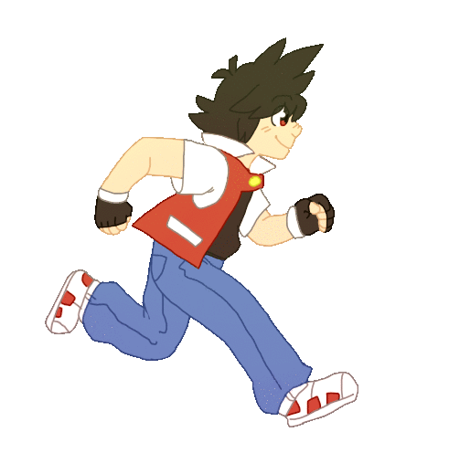
3
2
1

Slide 10
4
6
5

Slide 11
9
7
8

Slide 12
Tin Mừng thuật lại Chúa Giê-su và các môn đệ đi băng qua vùng nào?
A. Xê-da-rê Phi-líp-phê
B. Miền Thập Tỉnh
C. Ga-li-lê.

Slide 13
2. Chúa Giê-su dạy các môn đệ biết Con Người sẽ bị nộp vào tay người đời…các ông có hiểu điều đó không?
A. Không hiểu
B. Hiểu
C. Hiểu và tin

Slide 14
Câu 3: Tại sao các môn đệ không hiểu lời của Chúa Giê-su nói, mà không dám hỏi lại Người?
A. Không quan tâm
B. Vì sợ
C. Vì lời chướng tai quá

Slide 15
Câu4: Mục đích của Chúa Giê-su và các môn đệ là đi tới đâu?
A. Giê-ru-sa-lem
B. Ca-phác-na-um.
C. Rô-ma

Slide 16
Dọc đường các môn đệ bàn tán
với nhau điều gì?
Điều Thầy nói khi trước
Quyền bính
Ai là người lớn hơn

Slide 17
6. Chúa Giê-su hỏi các ông đã bàn tán với nhau điều khi đi dọc đường, các ông có thái độ như thế nào?
A. Cãi nhau
B. Bỏ đi
C. Làm thinh

Slide 18
7. V ì sao các môn đệ làm thinh trước câu hỏi của Đức Giê-su?
Vì các ông
có lỗi
B. Cãi nhau
C. Vì các ông muốn biết ai là người lớn hơn.

Slide 19
8. Chúa Giê-su nói người muốn làm đầu thì phải làm gì?
A. Phải là người rốt hết .
B. Làm người phục vụ mọi người
C. Cả A và B
đều đúng.

Slide 20
9. Chúa Giê-su nói: Ai đón tiếp một em nhỏ là đón tiếp chính ai?
A. Cha Thầy
B. Chính Thầy
C. Thánh Thần.

Slide 21
THE
END

